Slide 1
«Итоги года
и задачи отрасли растениеводства
на 2018 год»

Slide 2
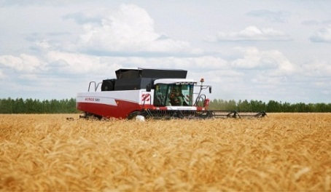
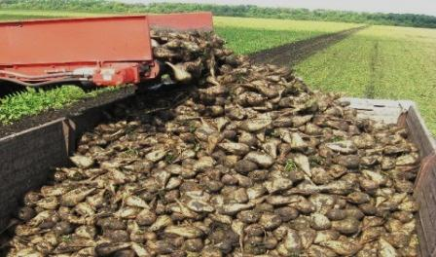
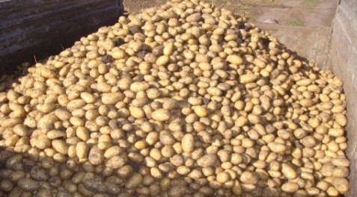
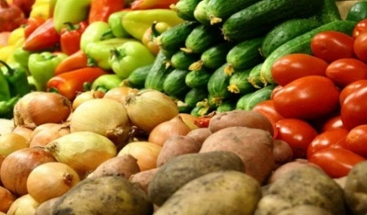
Производство продукции растениеводства, тыс.тн
Зерно
(после доработки)
Сахарная свекла
Картофель
Овощи
4860
3023
408
2320
1505
407
4106
1440
2016г.
2017г.
2016г.
2017г.
2016г.
2017г.
2016г.
2017г.
130%
- рост к 2016 году, %
Notes:
Легенда рост 120%

Slide 3
Производство продукции растениеводства других регионах РФ, зерно (бункерный вес), % к 2016
6,05
2,82
5,25
5,60
3,77
14,5
4,37
32
3,98
13,2
140
27,3
26,9
34,3
40,9
51,9
60,4
16,5
25,4
22,9
40,0
30,4
60,4
- урожайность, ц/га
14,5
- валовой сбор, млн.т
3

Slide 4
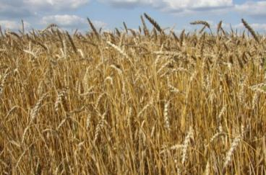
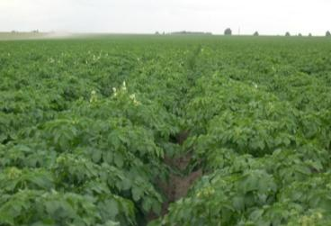
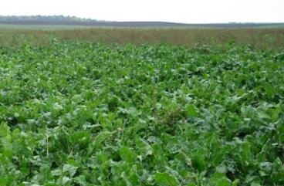
Урожай с полей в 2017 г.
(в зерноединицах)
Район | Урожай- ность, ц/га
Мензелинский | 27,1
Бавлинский | 26,4
Тюлячинский | 26,3
Р.Слободский | 26,1
Елабужский | 25,8
Лаишевский | 25,7
Алексеевский | 25,7
Н.Шешминский | 25,6
Ютазинский | 25,5
Высокогорский | 25,2
Лениногорский | 24,9
Спасский | 24,9
Чистопольский | 24,8
Алькеевский | 24,7
Мамадышский | 24,0
Аксубаевский | 23,6
Пестречинский | 22,8
Зеленодольский | 22,1
Бугульминский | 22,0
Менделеевский | 22,0
Альметьевский | 21,7
Азнакаевский | 21,6
Агрызский | 20,7
Черемшанский | 20,5
В.Услонский | 19,1
Кам.Устьинский | 18,8
Район | Урожай-ность, ц/га
Заинский | 38,1
Сармановский | 36,8
Балтасинский | 36,6
Тетюшский | 35,0
Актанышский | 34,8
Буинский | 34,0
Нурлатский | 34,0
Атнинский | 33,7
Апастовский | 33,6
Кайбицкий | 32,8
Сабинский | 31,9
Кукморский | 31,4
Тукаевский | 30,5
Муслюмовский | 29,5
Арский | 29,1
Дрожжановский | 28,4
Нижнекамский | 28,2
По республике – 27,7 ц/га

Slide 5
Урожай с полей инвесторов в 2017 г.
(в зерноединицах)
Инвестор | Урожайность, ц/га
ООО «Сервис- Агро» | 41,2
АО «Агросила» | 40,1
ООО «УК «Агроинвест» | 36,3
ООО «А/Ф "Родные края- Туган як» | 33,6
АО «Татагролизинг» | 32,6
ООО «Бэхетле Агро» | 30,4
АО ХК «Ак Барс» | 29,1
ООО «Органик групп» | 29,1
ООО АПК «Продпрограмма» | 26,2
ООО АФ «Кулон» (Н.Шешминский р-н) | 25,9
АО «Авангард» | 24,3
ООО «Союз-Агро» | 22,3
АО «РАЦИН» | 18,2

Slide 6
Динамика производства
продукции растениеводства
по Республике Татарстан
в переводе на зерноединицы

Slide 7
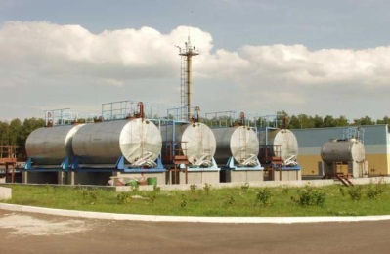
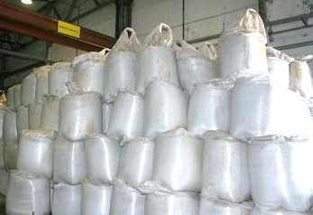
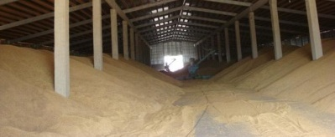
Динамика цен на растениеводческую и промышленную продукцию, тыс. Р/тн
Рост в 6,2 раза
Год | Затраты на 1 га, тыс.Р
2001 | 3,0
2017 | 16,1
Рост в 8,5 раза
Снижение в 2 раза
по сравнению с 2016 г

Slide 8
Рентабельность, %
Экономика отрасли растениеводства
Затраты на производство –
32,0 млрд. руб.
72% к 2016г
(ожид.)
Причиной снижения рентабельности являются низкие закупочные цены продукции растениеводства и рост стоимости материальных затрат
Notes:
В прочих расходах сидит содержание основных средств и страхование

Slide 9
Задачи перед отраслью растениеводства на 2018 г.
Рекомендации по оптимизации структуры посевных площадей
Сохранение площадей зерновых культур
Увеличение доли зернобобовых культур до 5% пашни (горох, соя, люпин...)
Кукуруза на зерно – по потребности животноводства
Пары – максимально сидеральные
Подходы по работе с семенами
ОС+ЭС не ниже 25% посевов
Рекомендуем ниже 1 репродукции не сеять
Сохранение и повышение плодородия почв
Сегодня вносим 4,7 т/га сухого органического вещества, необходимо вносить 5,1 т/га
Оптимизация минерального питания, уклон на дробное внесение
Применение микроэлементов с учетом потребности культуры и почв
Известкование в первую очередь сильнокислых почв
Интегрированная защита растений
Накопление и сохранение влаги
Человеческий фактор
Мотивация труда
Постоянное повышение квалификации кадров

Slide 10
Структура посевных площадей исходя из потребности животноводства,
населения и рынка сбыта
Точка роста
 | 2018 год | % к пашне
Пашня всего | 3277 | 100
Пар | 337 | 10
Всего посевов | 2940 | 90
Всего зерновых | 1600 | 49
в т.ч. озимые зерновые | 500 | 15
Яровые зерновые | 1100 | 34
зернобобовые | 120 | 5
кукуруза на зерно | 100 | 3
Технические культуры | 330 | 10
сахарная свекла | 75 | 2
масличные крестоцветные | 100 | 3
подсолнечник | 130 | 4
Картофель | 7,0 | 0,21
Овощи | 3,0 | 0,09
Кормовые культуры | 1000 | 31
!
!
!

Slide 11
Работа с семенами
Репродукционный состав высеянных семян в 2017 г.
Район | РСт, %
Атнинский | 0
Спасский | 3
Алексеевский | 3
Мамадышский | 4
Арский | 4
Лаишевский | 4
Тюлячинский | 4
Тукаевский | 4
Район | РСт, %
Менделеевский | 41
Бугульминский | 39
Альметьевский | 29
Муслюмовский | 29
Нурлатский | 27
Черемшанский | 27
Нижнекамский | 26
Пестречинский | 25
Инвестор | РСт, %
ООО "Сервис Агро" | 0,0
ООО "Союз-Агро" | 0,0
ООО УК "Агроинвест" | 0,4
АО "Агросила" | 0,5
АО "Авангард" | 1,7
АО "РАЦИН" | 3,7
ХК "Ак Барс" | 4,7
АО "Татагролизинг" | 6,6
КВ Агро | 20,8
Итого по РТ | 14,0%
По республике под урожай 2018 г.
засыпано – 358 тыс. тн (103% потребности)
Из них ОС-8%, ЭС-20%, РСТ-8%
Наши рекомендации: ОС+ЭС > 25%
ниже 1 репродукции не сеять

Slide 12
Баланс элементов питания по РТ, кг д.в./га

Slide 13
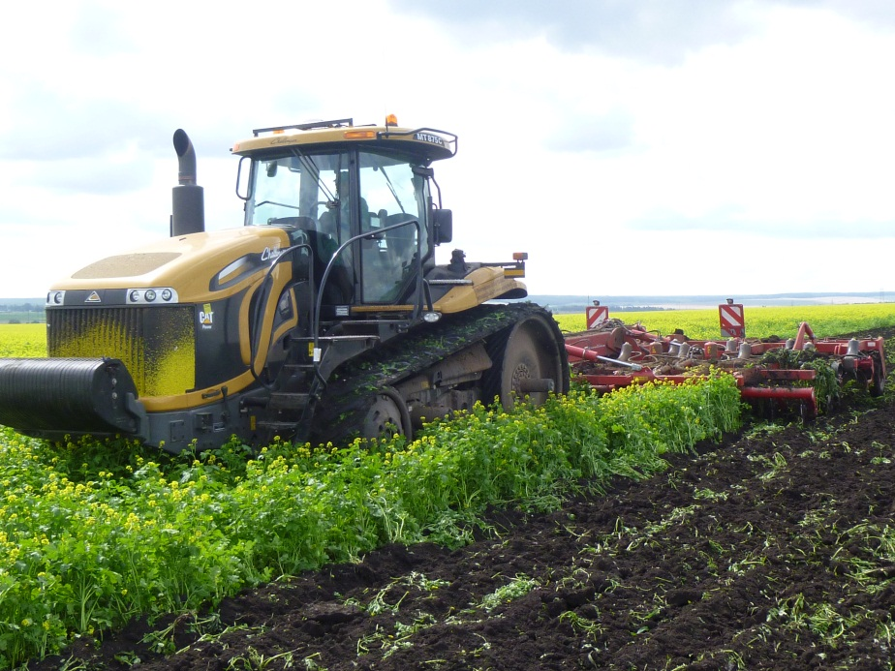
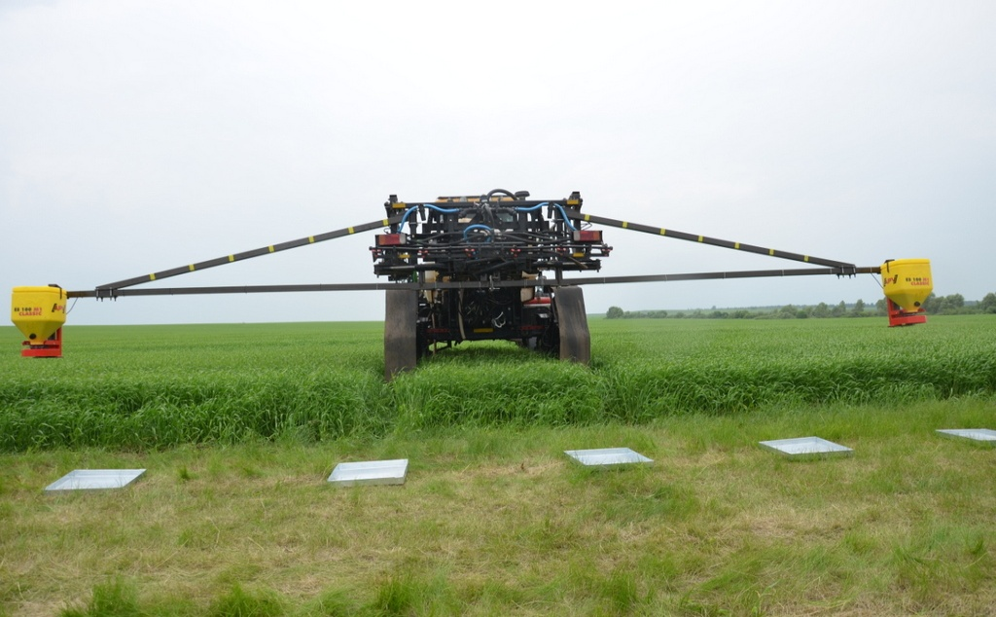
Источники пополнения выноса элементов питания
Точка роста
Минеральное питание
Внося «Сухое органическое вещество» (СОВ)
«Биологизация земледелия РТ»
Затратно
Низкозатратно
Экологически безопасно
В сумме должны охватить биологизацией 20% пашни РТ
Сидеральные пары
Пожнивные посевы

Slide 14
Баланс сухого органического вещества (СОВ) по основным агропроизводственным зонам Республики Татарстан
Агропроизводственная зона | Приход СОВ, т/га |  | Расход СОВ, т/га |  | Баланс СОВ, т/га
 | 2018 г | 2022 г | 2018 г | 2022 г | 2018 г | 2022 г
Предкамье | 4,54 | 4,90 | 2,47 | 2,51 | 2,07 | 2,39
Восточное Закамье | 4,80 | 5,16 | 2,78 | 2,80 | 2,03 | 2,36
Юго-Восточное Закамье | 4,81 | 5,28 | 2,31 | 2,38 | 2,50 | 2,90
Западное Закамье | 4,85 | 5,23 | 2,53 | 2,57 | 2,32 | 2,65
Предволжье | 4,64 | 4,98 | 2,72 | 2,79 | 1,92 | 2,19
По РТ | 4,71 | 5,09 | 2,55 | 2,60 | 2,16 | 2,48

Slide 15
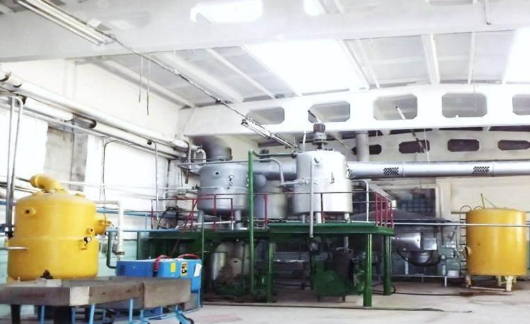
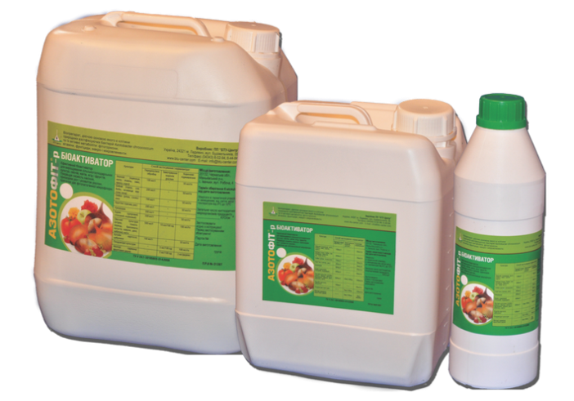
Применение биопрепаратов в сельском хозяйстве РТ, тн
Точка роста
Работают 3 биофабрики:
филиал ФГБУ «Россельхозцентр» по РТ
ООО «НПИ «Биопрепараты»
ГК «Bionovatic»
Биопрепараты – это оздоровление почв
и активация почвенной микрофлоры
В последние годы обрабатывается около 1,4 млн.га посевов
В республике выпускается около 70 наименований препаратов

Slide 16
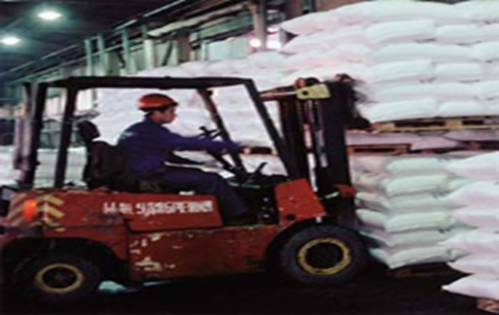
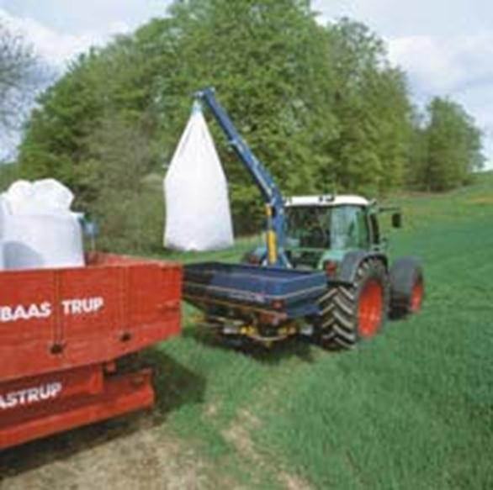
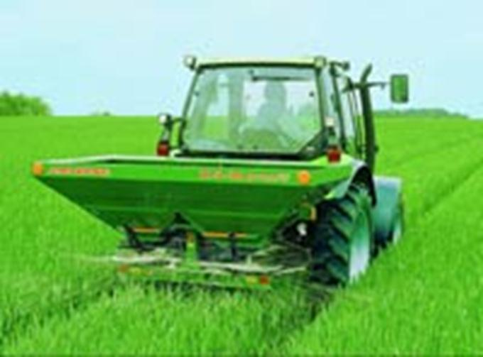
Динамика применения минеральных удобрений, кг/га д.в.

Slide 17
Внесение минеральных удобрений по районам и инвесторам, кг д.в./га
Район | кг д.в./га
Тукаевский | 131,1
Заинский | 117,3
Сармановский | 104,1
Тетюшский | 94,8
Сабинский | 81,8
Атнинский | 81,1
Балтасинский | 79,3
Нурлатский | 78,8
Алькеевский | 72,3
Кукморский | 71,0
Инвестор | кг д.в./га
АО Агросила | 125,8
ООО Сервис Агро | 109,5
АПК Продпрограмма | 84,8
АО УК АгроИнвест | 75,7
ООО Союз Агро | 73,1
АО КВ Агро | 64,2
АО ХК Ак Барс | 60,7
ООО АФ Туган як | 55,9
Район | кг д.в./га
Пестречинский | 53,6
Спасский | 52,3
Зеленодольский | 51,5
Черемшанский | 49,6
Альметьевский | 46,5
Менделеевский | 44,6
В.Услонский | 41,8
Агрызский | 37,2
К.Устьинский | 37,2
Н.Шешминский | 37,1
Кто думает, что безрезультатно потратили под урожай столько средств на удобрения – ошибается. Кто грамотно применял удобрения – у них и урожай выше, и себестоимость ниже.

Slide 18
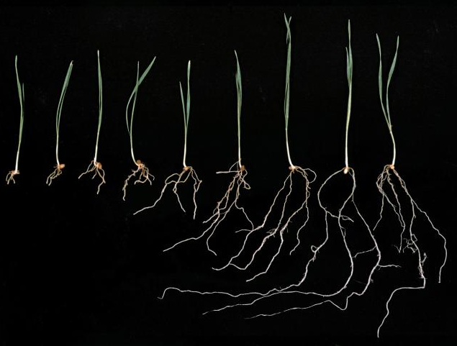
Развитие первичной корневой системы
яровой мягкой пшеницы в зависимости
от рН почвенного раствора (S. Carr)
рН=4,5
рН=6,5

Slide 19
Площадь кислых почв по районам РТ
по состоянию на 25.12.2017
Район | Площадь кислых почв, тыс.га | % от пашни
Азнакаевский | 11,1 | 10
Ютазинский | 4,9 | 12
Альметьевский | 12,7 | 15
Зеленодольский | 6,8 | 15
Бугульминский | 12,7 | 18
Лениногорский | 14,1 | 19
Бавлинский | 11,2 | 21
Балтасинский | 16,7 | 23
Высокогорский | 16,7 | 24
Камско-Устьинский | 13,2 | 25
Район | Площадь кислых почв, тыс.га | % от пашни
Аксубаевский | 44,2 | 54
Дрожжановский | 38,8 | 56
Новошешминский | 51,2 | 58
Нижнекамский | 37,9 | 59
Чистопольский | 65,1 | 59
Тукаевский | 49,6 | 61
Актанышский | 56,3 | 61
Сабинский | 37,4 | 64
Алькеевский | 62,7 | 64
Нурлатский | 57,5 | 66
 | Площадь кислых почв, тыс.га | % от пашни
По зоне ФГБУ «ЦАС «Татарский» | 597,6
По зоне ФГБУ «САС «Альметьевский» | 768,8
Итого по РТ | 1366,4 | 42

Slide 20
Площадь кислых почв и объемы известкования, тыс.га
Точка роста
Notes:
Уточнить 2017 год

Slide 21
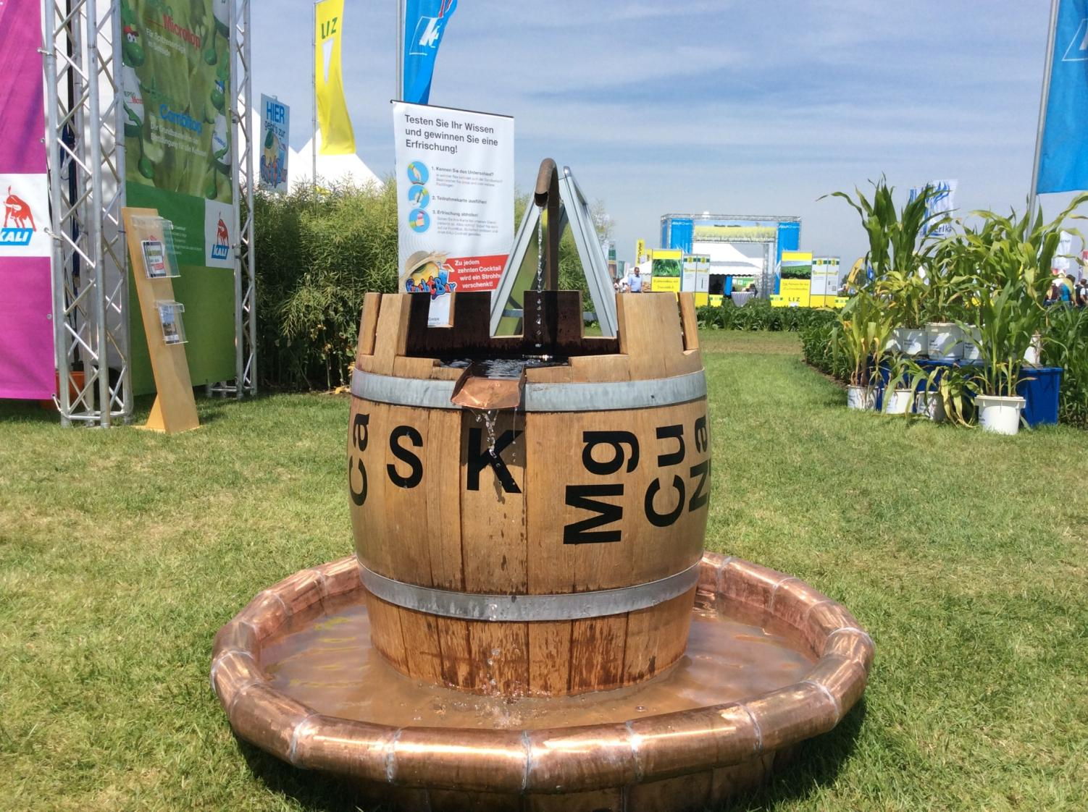
Бочка Либиха актуальна всегда
Потенциал пашни Татарстана
ц/га

Slide 22
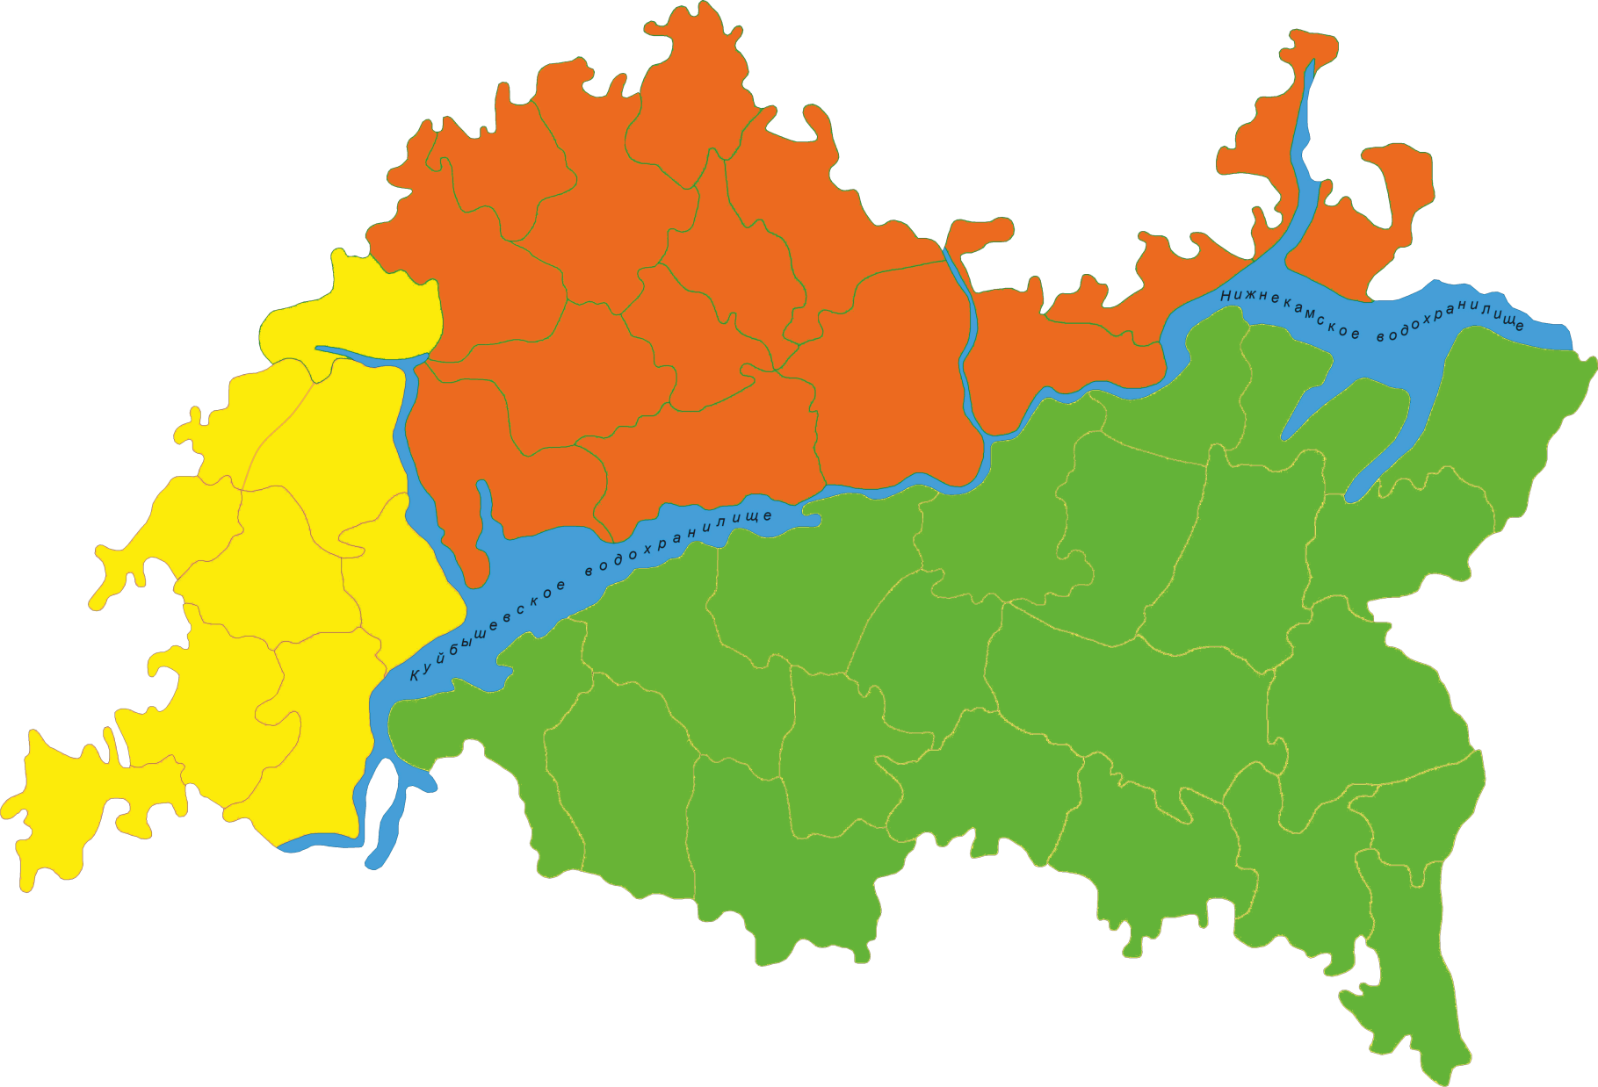
Характерный дефицит
микроэлементов по зонам РТ
Точка роста
Бор, Молибден, Кобальт
Цинк, Молибден, Кобальт
Марганец
Медь, Цинк, Марганец
Микроэлементы - наш незадействованный резерв:
-учитывать отзывчивость культур
-учитывать обеспеченность пашни

Slide 23
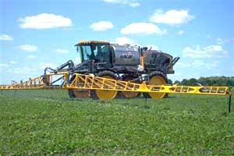
Уход за посевами, тыс. га
Против
сорняков
Против
вредителей
Против
болезней
1840
+12% к 2016г.
723
+8% к 2016г.
803
+179% к 2016г.
Листовые подкормки
Свыше 1,0 га

Slide 24
Схема интерированнной защиты растений
Точка роста
I обработка
Хим. фунгицид 1,0
Около
1800 руб./га
Гербицид+
Инсектицид
+
Удобрения
Около
1500 руб./га
хим.-0,5 + био.-1,0
биология-1,0
Менее
1000 руб./га
II обработка
Хим. фунгицид 1,0
Около
1300 руб./га
Фунгицид+
Инсектицид
+
Удобрения
Около
1000 руб./га
хим.-0,5 + био.-1,0
биология-1,0
Около
600 руб./га
Дополнительные затраты с 2-х кратной защитой (+1,5-2,0 тыс.руб.)
Прибавку урожая 5-10 ц/га

Slide 25
Функция ГИС АПК РТ. Решаемые задачи
Знание истории каждого поля, содержащей всю необходимую информацию для агронома
Еженедельный космомониторинг с выявлением NDVI (развитие биомассы)
Выявление неиспользуемой пашни
Возможность сбора оперативной информации по данным хозяйств (в перспективе)
Возможность создания оперативных и статистических отчетов (в перспективе)
В целом инструмент как для технолога так и для руководителя

Slide 26
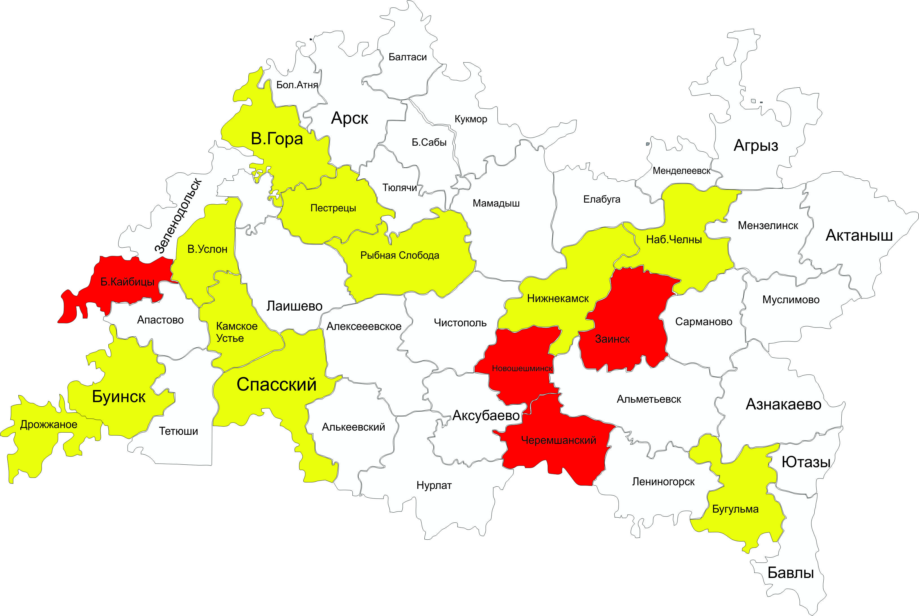
Внедрение ГИС АПК РТ
Точка роста
28 муниципальных района находятся в стадии завершения паспортизации полей (выполнено более 90%);
11 муниципальных районов продолжают работу
(выполнено около 50%);
4 муниципальных района
не справляются с поставленными
задачами в указанный
срок;
ПАСПОРТИЗОВАНО БОЛЕЕ 83% ПОЛЕЙ РЕСПУБЛИКИ

Slide 27
Дальнейшие шаги на 2018 год в рамках реализации ГИС АПК РТ
Сервис для оперативного создания карт вегетационного индекса «NDVI» (Нормализованный Относительный Индекс Растительности) на основе еженедельных предоставляемых космоснимков
Разработка или интеграция программы «Семэксперт» на базе системы ГИС АПК РТ
Включение в систему карты погоды по РТ из Татметео
Формирование оперативных и статистических отчетов
Сервис для актуализации агрохимического слоя с привязкой к системе координат «для дальнейшего внедрения точного земледелия»
Разработка сервиса прогнозирования фитосанитарных рисков
Создание актуального слоя карантинных объектов
Возможность обозначения неиспользуемых участков по выездным мероприятиям россельхознадзора (с актами обследования и фотоматериалами)
Внедрить в систему реализованные программы в области земледелия

Slide 28
Задачи земледельцев на предстоящий период
Адаптация структуры посевов и защита её в МСХиП РТ
Обеспечить участие:
руководителей на зональных семинар-совещаниях
технологов на повышениях квалификации в ТИПКА
С учетом дефицита качественных семян на рынке, оперативно решить закупку семян (подсолнечника, кукурузы)
Определиться с участниками и объемами программы известкования
Комиссионная приемка рабочих планов проведения ВПР
Завершение паспортизации полей и внедрение ГИС АПК РТ
Агрохимслужбам
Обеспечение 5-летнего цикла агрохимобследований
Обеспечение достоверности известкования кислых почв
Нести просветительскую работу по повышению плодородия почв
Закладка демонстрационных опытов по оптимизации питания растений
Россельхозцентру
Обеспечение объективного консультационного сопровождения на местах
Мониторинг текущей фитосанитарной ситуации на полях
Мониторинг ситуации на рынке семян, контроль за качеством семян
Мониторинг состояния озимых культур 1 и 15 числа месяца представлять сведения в МСХиП РТ.

Slide 29
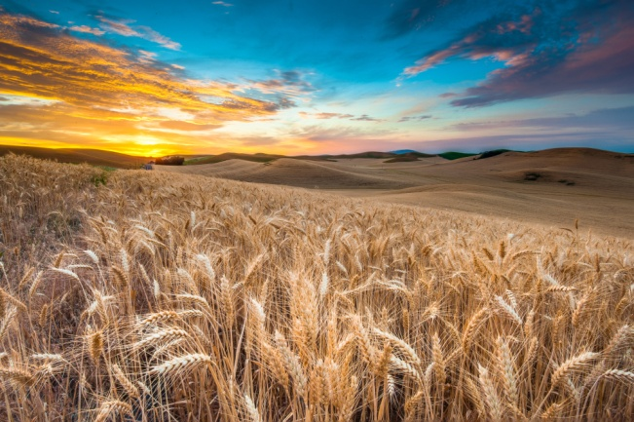
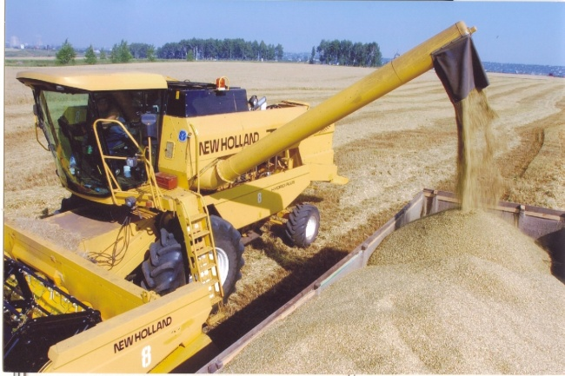
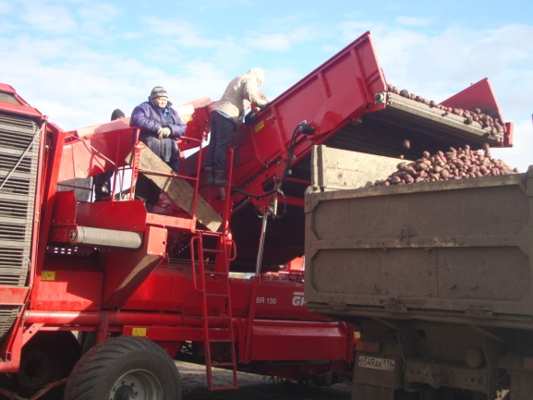
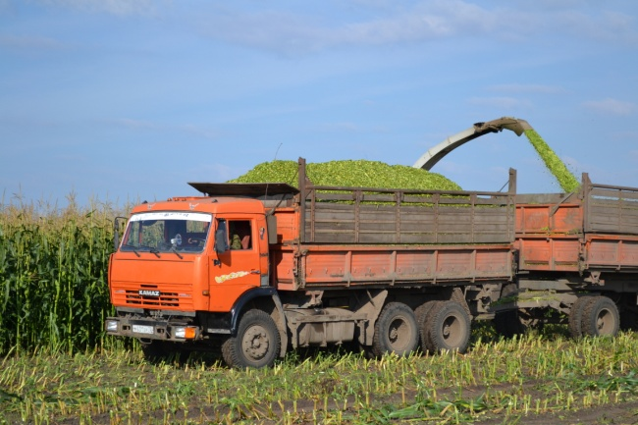
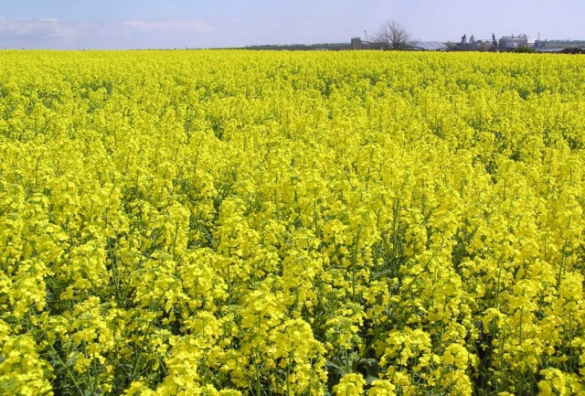
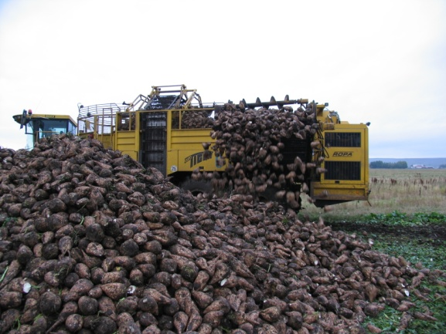
Задача технолога –
получить высокий урожай
с низкой себестоимостью

Slide 30
Спасибо за внимание!
Удачного нового сельскохозяйственного года!

